Slide 1
1. Участники проекта – физические и\или юридические лица, которые непосредственно вовлечены в реализацию проекта, либо чьи интересы могут быть затронуты при осуществлении проекта.
По степени вовлеченности в проект можно выделить три группы участников:
• основная команда – группа специалистов и организаций, непосредственно работающих над осуществлением проекта в тесном контакте друг с другом;
• расширенная команда – более обширная, чем основная группа, объединяет специалистов и организации, оказывающих содействие членам основной группы, но не участвующих напрямую в осуществлении проекта и достижении его целей;
• заинтересованные стороны – люди и организации, оказывающие влияние на членов основной и расширенной команд и на ход работ по проекту, но не вступающие с ними в прямое сотрудничество.

Slide 2
Заказчик - сторона, заинтересованная в осуществлении проекта и достижении его целей. Будущий владелец результатов проекта. Заказчик определяет основные требования к результатам проекта, обеспечивает финансирование проекта за счет своих или привлекаемых средств, может заключать контракты с основными исполнителями проекта.
В компании, инициировавшей проект, могут выделяться роли инициатора и/или спонсора (куратора) проекта.
Инициатор проекта – это сотрудник, который идентифицирует потребность в проекте и вносит «предложение» об инициации проекта. Этот человек может быть представителем любого функционального подразделения или уровня внутри или вне организации.

Slide 3
Спонсор (куратор) проекта - сотрудник (как правило, руководитель высшего звена) организации, реализующей проект, который курирует проект со стороны организации (владельца проекта), обеспечивает общий контроль и поддержку проекта (финансовые, материальные, человеческие и другие ресурсы). Спонсор (куратор) проекта отвечает за достижение проектом конечных целей и реализацию выгод для организации. Спонсор проекта несет ответственность перед генеральным директором/ президентом или перед управляющим советом.
Спонсор проекта назначает менеджера проекта и обеспечивает ему необходимую поддержку.
Менеджер проекта (руководитель проекта)- лицо, ответственное за управление проектом. Менеджер проекта несет ответственность за достижение целей проекта в рамках бюджета, в срок и с заданным уровнем качества.

Slide 4
Руководитель проекта обеспечивает ежедневное управление проектом, командой проекта, в разрезе всех основных управленческих функций (управление по срокам, затратам, рискам и др.). В зависимости от размера проекта, менеджер проекта может получать поддержку со стороны администратора проекта, или команды поддержки (офиса проекта).
Возможными участниками проекта в зависимости от его типа, вида, сложности и масштаба могут быть:
Инвестор- сторона, вкладывающая инвестиции в проект, например, посредством кредитов. Если инвестор и заказчик не являются одним и тем же лицом, то в качестве инвесторов обычно выступают банки, инвестиционные фонды и другие организации.
Контрактор (генеральный контрактор) – сторона или участник проекта, вступающий в отношения с заказчиком, и берущий на себя ответственность за выполнение работ и услуг по контракту – это может быть весь проект или его часть.
Субконтрактор – вступает в договорные отношения с контрактором или субконтрактором более высокого уровня. Несет ответственность за выполнение работ и услуг в соответствии с контрактом.
Поставщики- субконтракторы, осуществляющие разные виды поставок на контрактной основе – материалы, оборудование, транспортные средства и др.

Slide 5
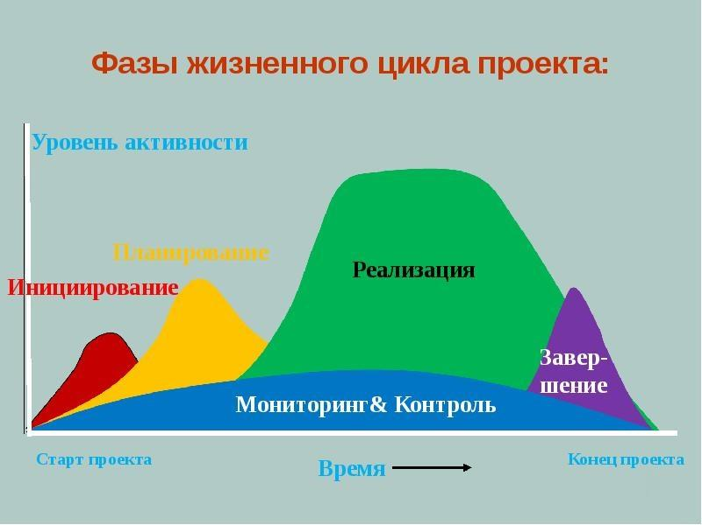
Органы власти – стороны выдвигающие и поддерживающие экологические, социальные и другие общественные и государственные требования, связанные с реализацией проекта.
Потребители конечной продукции – юридические и физические лица, являющиеся покупателями и пользователями результата проекта, определяющие требования к производимой продукции и оказываемым услугам, формирующие спрос на них.
Менеджер проекта – ключевая фигура в управлении проектом
Основная сила проектной концепции управления заключается в делегировании власти и возложении ответственности за достижение целей на определенных руководителях - менеджере проекта и ключевых членах команды управления проектом.

Slide 6
Руководитель проекта обычно выполняет следующие функции:
• Формирует организационную структуру проекта и команду управления проектом;
• Решает вопросы привлечения ресурсов на проект;
• Участвует в подборе, подготовке и мотивации персонала;
• Определяет ответственность, содержание работ и цели для каждого участника команды;
• Разрабатывает и согласует план проекта, включая календарный план, бюджет, план управления рисками, план коммуникаций и, возможно, другие элементы;
• Обеспечивает исполнение плана проекта;
• Координирует и принимает участие в работах по заключению контрактов в проекте и контролирует их своевременное исполнение и закрытие;
• Устанавливает все необходимые коммуникационные связи;
• Обеспечивает формирование эффективных информационных потоков в проекте, составление и предоставление отчетности;
• Поддерживает постоянную связь с заказчиком, разрешает все возникающие у него вопросы и обеспечивает получение всей необходимой информации от него для качественного выполнения работ по проекту;
• Контролирует и анализирует текущее состояние работ по проекту, прогнозирует возможные проблемы и предпринимает корректирующие действия;
• Координирует деятельность всех участников и контролирует изменения;
• Обеспечивает полное и своевременное закрытие проекта.

Slide 7
Команда проекта и команда управления проектом
Для достижения целей проекта менеджер создает специальные организационные структуры: команду проекта и команду управления проектом. Успех всего проекта во многом зависит от эффективности функционирования данных организационных структур.
Команда проекта – временная организационная структура, объединяющая отдельных специалистов, группы и/или организации, привлеченные к выполнению работ проекта и ответственные перед руководителем проекта за их выполнение.
Команда проекта создается целевым образом на период осуществления проекта. Она может включать как внутренних, так и внешних исполнителей и консультантов. Существуют разные подходы к формированию команды проекта (например, матричные структуры), отличающиеся по формам привлечения исполнителей и реализации власти менеджера проекта.

Slide 8
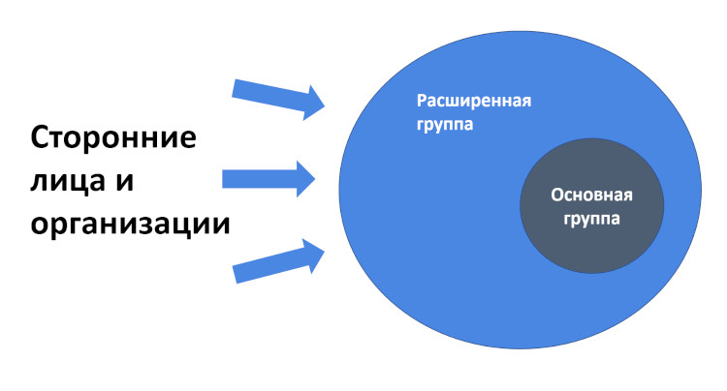
Команда управления проектом объединяет членов команды проекта, которые непосредственно вовлечены в управление проектом и принятие управленческих решений. От умения менеджера проекта определить и привлечь к руководству проектом необходимых специалистов зависит снижение рисков проекта и потенциальных проблем.
Менеджеры и члены команды (исполнители) отчитываются перед менеджером проекта и несут ответственность за реализацию запланированных работ и результатов (ответственность может варьироваться от отдельного выделенного результата (документа, решения) до завершенного подпроекта). Важно с самого начала суммировать опыт всех членов команды для решения возможных проблем проекта. В крупных проектах, менеджер проекта может собрать небольшую команду ключевых сотрудников, каждый из которых отвечает за собственную подкоманду (структурированную по пакетам работ или по подпроектам).

Slide 9
Необходимо, чтобы каждый сотрудник, работающий на проекте, имел четко определенные:
• роль и линию отчетности перед менеджером проекта при работе над проектом (он/она может придерживаться обычных линий отчетности по другим видам работ);
• объем работ и требования к поставляемым результатам (конечным и промежуточным продуктам);
• уровень ответственности (решения, которые он/она вправе принимать в рамках своих функций).
Проектный офис
В крупных проектах могут выделяться администратор и офис проекта, оказывающие поддержку менеджеру проекта по сбору и обработке информации и выполнению управленческих функций.
Проектный офис - это специализированная (физическая или виртуальная) организационная структура, предназначенная для поддержки осуществления проектов на разных уровнях управления в организации.
«Проектный офис может оперировать в широком диапазоне задач, начиная от поддержки менеджеров проектов в форме тренингов, программного обеспечения, шаблонов, и вплоть до несения ответственности за результаты проекта» (PMBoK).
В зависимости от вида и назначения проектный офис может занимать соответствующее положение в организационной иерархии, как на уровне близком к руководству компании, так и на уровне руководства отдельных крупных подразделений.

Slide 10
Офисы поддержки отдельных проектов или программ довольно часто создаются для масштабных, сложных проектов и программ с целью централизации и оптимизации процессов управления проектом и подпроектами. Подобные проектные офисы (штабы проектов) являются частью систем управления конкретными проектами и их необходимость, как правило, не вызывает сомнений. Функции офиса могут включать интеграцию календарных и финансовых планов подпроектов, обеспечение контроля и координации деятельности менеджеров подпроектов, поддержку коммуникаций, документооборота, управление изменениями и контроль качества.
Проектные офисы на уровне отдельных подразделений организации также встречаются довольно часто. Проектные офисы такого типа распространены в крупных корпорациях и государственных организациях на уровне подразделений, выполняющих значительное количество собственных проектов или значительные объемы работ в корпоративных проектах (например, Департамент информационных технологий, Департамент капитального строительства) с целью обеспечения многопроектного планирования, оптимизации распределения и координации собственных ресурсов, участвующих в различных проектах.

Slide 11
